Slide 1
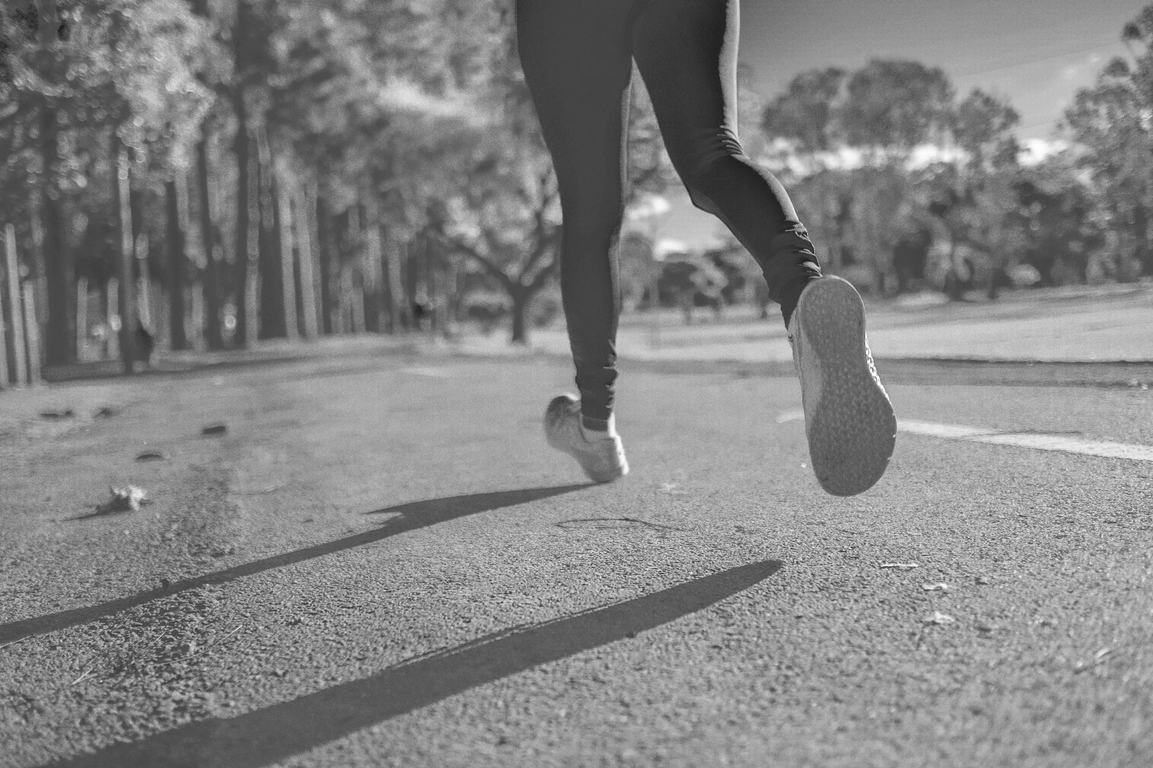
À tous les jours, moi je bouge!
Emmanuelle Chapleau, inf. B. Sc.
Laurence Proulx, inf. B. Sc.
Étudiantes à la maîtrise en Sc. infirmières en soins de première ligne

Slide 2
Plan de l’activité
Objectifs d’apprentissage
Sondage sur l’activité physique des étudiants
Quelques statistiques
Recommandations officielles et défis au quotidien
Trucs et astuces
Mises en situation
Conseils

Slide 3
Objectifs d’apprentissage
Connaître les recommandations officielles en matière d’activité physique pour un adolescent.
Nommer des astuces afin d’inclure les activités physiques à son horaire.

Slide 4
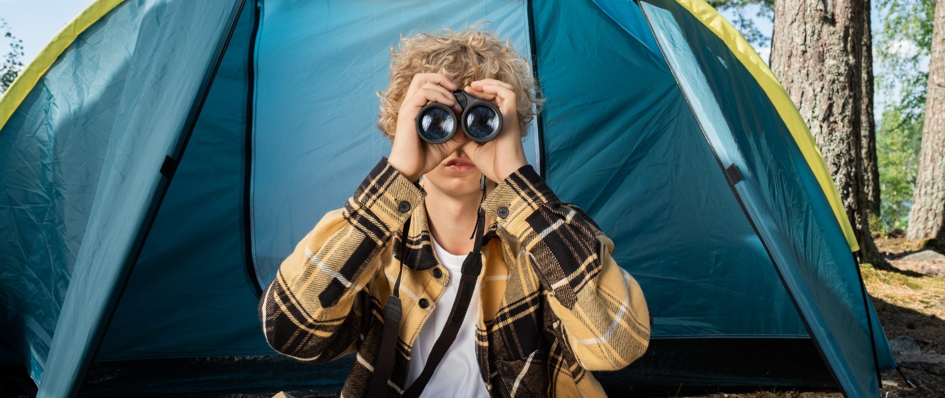
Parmi vous, qui…?

Slide 5
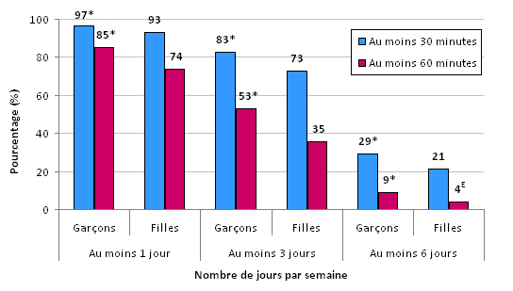
Pourcentage d'enfants et de jeunes atteignant certains critères d'activité physique¹
¹ Enquête canadienne sur les mesures de la santé de 2007 à 2009

Slide 6



Directives canadiennes en matière d’activité physique et de comportement sédentaire ¹
12-17 ans
60 min / Jour
Intensité modérée à élevée
¹ Directives canadiennes en matières d’activité physique et de comportement sédentaire

Slide 7


Directives canadiennes en matière d’activité physique et de comportement sédentaire ¹
Activité d’intensité élevée 3 fois par semaine
Activité pour renforcir les muscles et les os 3 fois par semaine
S’adonner chaque jour à encore plus d’activité physique entraîne plus de bienfaits pour la santé
¹ Directives canadiennes en matières d’activité physique et de comportement sédentaire

Slide 8
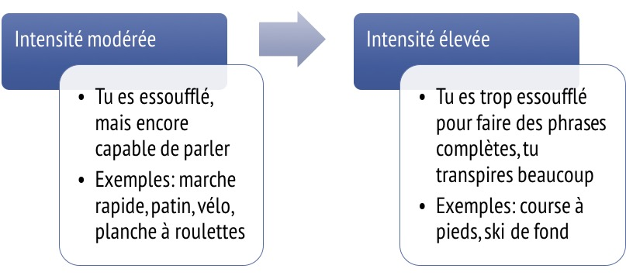
Parlons d’intensité¹...
¹ Agence de la santé publique du Canada

Slide 9
Qu’est-ce qu’une activité de renforcement?¹
Activités qui développent la musculature
Activités qui contribuent à rendre les os plus forts
Faire des pompes et des redressements assis
Soulever des poids et des haltères
Monter des marches
Faire du vélo
Course
La marche
Le yoga
Le saut à la corde
¹ Agence de la santé publique du Canada

Slide 10
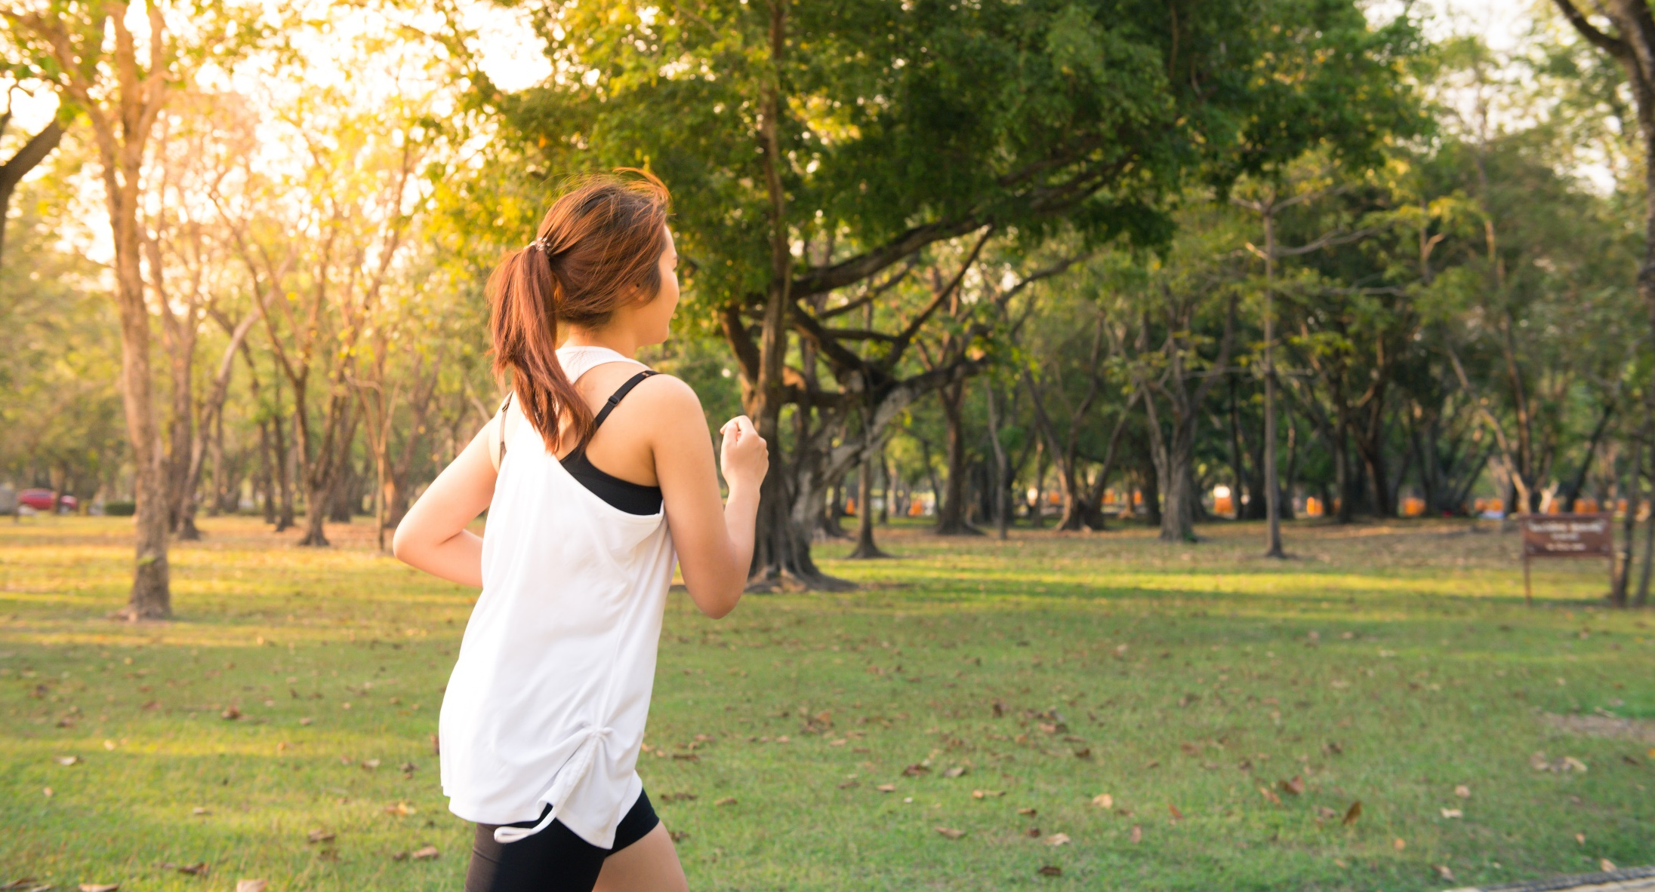
Questionnement
D’après vous, qu’est-ce qui rend difficile l’application de ces recommandations?

Slide 11
Les meilleures excuses pour ne pas pratiquer d’activité physique¹
Manque de temps et horaires chargés (école / travail)
« Ça sert à rien, c’est trop long avant de voir des changements »
« Je ne suis pas habile dans les sports »
Manque de motivation
« Je suis trop fatigué »
Netflix, jeux vidéos, activités sédentaires…
¹ Passeportsanté.net

Slide 12

Il y a des solutions!

Slide 13

TRUCS ET ASTUCES Manque de temps et horaire chargé
Séparer les 60 min en 4 séances de 15 minutes est une bonne option pour l’intégrer à ton horaire!
Se déplacer à pieds, en vélo, en patin à roulettes dès que possible
Choisir les escaliers plutôt que l'ascenseur/escaliers roulants lorsque possible
Saviez-vous que…
Les bénéfices de l’activité physique sont présents après 10 min d’exercice?
Notes:
Parler de la non nécessité d’avoir 2 heures pour aller au gym.

Slide 14
TRUCS ET ASTUCES C’est trop long avant de voir des changements
Les bienfaits de l’activité physique se font ressentir dès la 1ère séance.
Les effets physiologiques et mentaux se font sentir après seulement quelques semaines d’entraînement.¹
Saviez-vous que…
Il est démontré que les gens sédentaires sont plus souvent malades et vont plus souvent chez le médecin?
¹ Passeportsanté.net

Slide 15
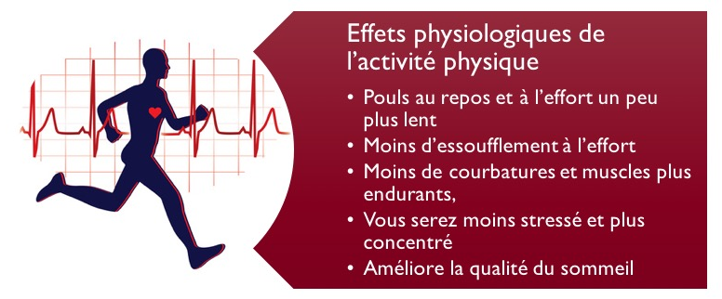

Slide 16
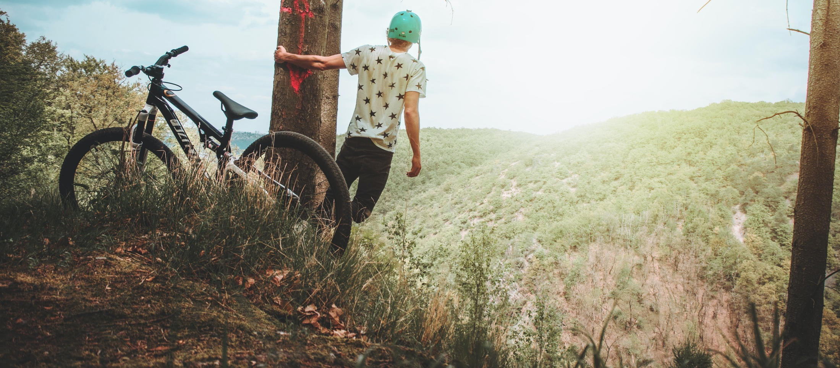
TRUCS ET ASTUCES Je ne suis pas habile dans les sports
Ce ne sont pas toutes les activités sportives qui nécessitent un haut niveau d’habileté motrice
Choisissez des activités telles que le step, l’aquaforme, le vélo…
Vous n’avez pas besoin d’être « bon » dans les sports pour devenir une personne active physiquement

Slide 17
TRUCS ET ASTUCES Manque de motivation
Relever des défis sportifs avec un/une ami(e) qui a les mêmes intérêts sportifs
Se fixer des objectifs réalistes sur une base hebdomadaire
Récompenser (sainement) l’atteinte de ses objectifs
Choisir des exercices qui vous plaisent
Inviter son compagnon canin à courir avec soi
Saviez-vous que…
Les jeunes qui font plus d’activité physique ont de meilleures notes à l’école?

Slide 18
C’est quoi un objectif réaliste?
Situation A
Situation B
Grégory a commencé à être actif physiquement. Au terme du mois, il aimerait courir 5 km en 2 minutes de moins qu’au début de son entraînement.
Charles ne se trouve pas assez bâti pour un garçon de 16 ans. Il décide de s’inscrire au gym et se promet d’y aller 3 heures de temps à tous les soirs.

Slide 19
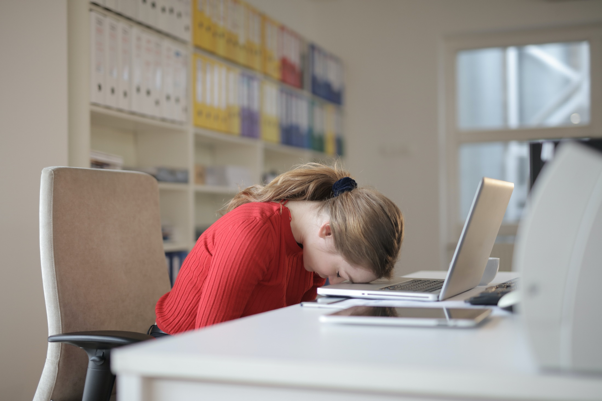
TRUCS ET ASTUCES Je suis trop fatigué
Au contraire!
C’est souvent le manque d’exercice qui rend fatigué
Faire de l’exercice physique régulière donne de l’énergie
L’activité physique améliore la qualité du sommeil

Slide 20

TRUCS ET ASTUCES Netflix, télévision, jeux vidéos...
Faites du vélo stationnaire ou du tapis roulant tout en écoutant votre émission préférée
Donnez vous des défis pendant les annonces publicitaires : redressements assis, push-up, jumping jack…
Choisissez des jeux vidéos qui vous font bouger

Slide 21

Exemple d’organisation d’horaire

Slide 22
Mise en situation
Sherene, 16 ans
Elle va à l’école à tous les jours.
Elle habite à 10 minutes d’auto de l’école.
Elle aime bien l’athlétisme et le soccer.
Elle a un frère et s’entend bien avec ses voisins qui ont son âge.

Slide 23
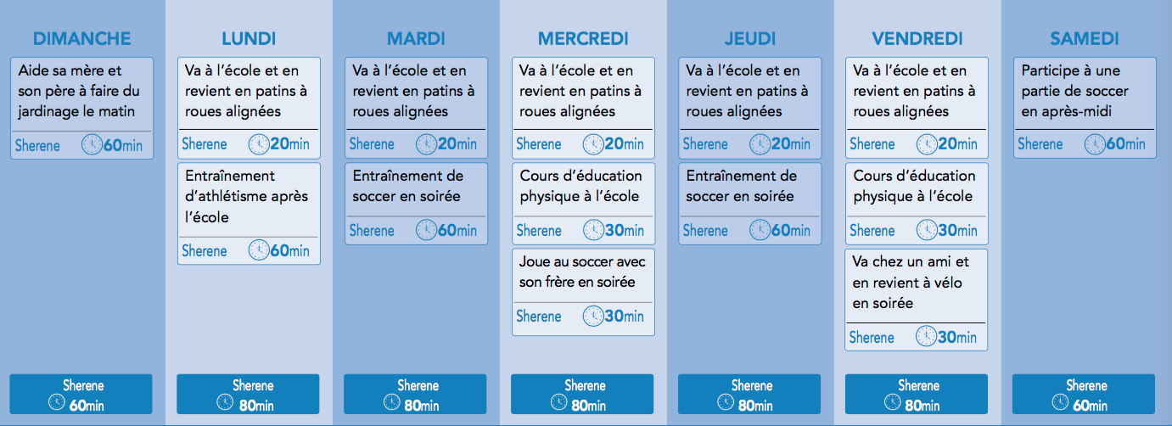
Exemple d’organisation d’horaire

Slide 24
À vous de jouer!
Notes:
Les élèves ont 5 minutes pour remplir la grille horaire de leurs activités hebdomadaires (imprimer une grille par étudiant).

Slide 25
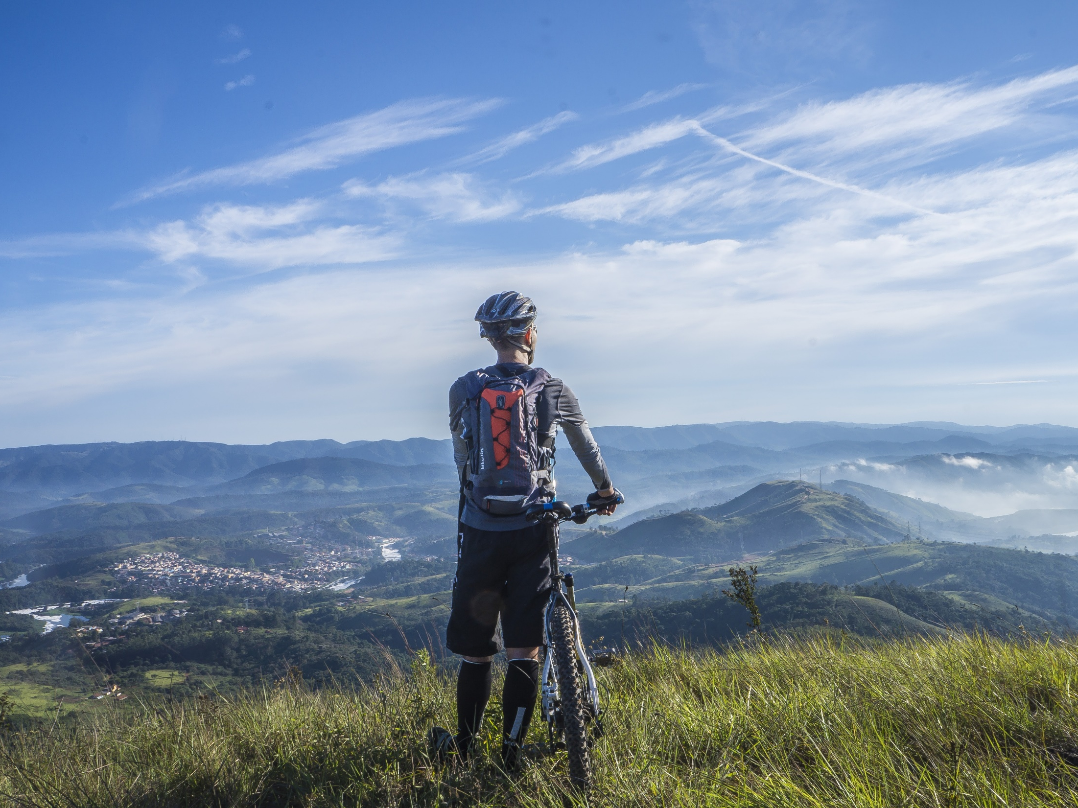
Il est temps de passer à l’action !!
60 minutes par jour peuvent faire une différence.

Slide 26
Références
Agence de la santé publique du Canada : http://www.phac-aspc.gc.ca/hp-ps/hl-mvs/pa-ap/06paap-fra.php
Directives canadiennes en matière d’activité physique et de comportement sédentaire : http://www.csep.ca/CMFiles/Guidelines/CSEP_Guidelines_Handbook_fr.pdf
Enquête canadienne sur les mesures de la santé de 2007 à 2009 : http://www.statcan.gc.ca/pub/82-625-x/2011001/article/11553-fra.htm
www.umoncton.ca/umcm-saee/files/saee/wf/Se%20motiver%20et%20poursuivre%20l’activité%20physique.pdf
www.passeportsante.net
Notes:
26

